Slide 1

Vaatehuolto -työpistekoe
VAATEHUOLLON TYÖPISTEKOE 2-3 OPPILAAN RYHMISSÄ:
KAIKKI SUORITTAVAT TYÖPISTEET 1-6
VAIHDOT 1>2>3>4>5>6>1
Työpisteet 1-4 ovat luokassa ja 5-6 ruokailutilassa
VAIHTO TEHDÄÄN, KUN KAIKKI OVAT VALMIINA, odotelkaa rauhassa omalla työpisteellä (n. 10-15 minuuttia/työpiste)
MUISTAKAA LUKEA TEHTÄVÄT HUOLELLISESTI JA VASTATA KAIKKIIN TYÖPISTEEN KYSYMYKSIIN
TYÖPISTEESSÄ EI SAA OIKEASTI MUUTTAA MITÄÄN (paitsi silitys)!
Muistakaa kuiskailla tai puhua hiljaa!
Kaikki kokeessa käsiteltävät tekstiilit ovat puhtaita, voit koskea niitä turvallisesti!

Slide 2
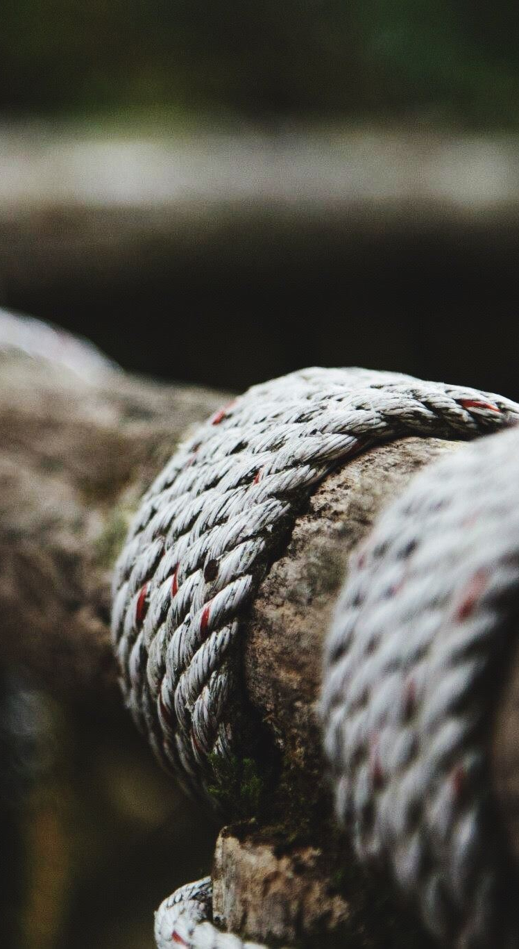
Vahvin lenkki?
KUKA OLI RYHMÄNNE VAHVIN LENKKI? OSASI ENITEN, OLI AKTIIVINEN JA HALUSI PÄÄSTÄ HYVÄÄN TULOKSEEN.
KUKA OLI RYHMÄNNE HEIKOIN LENKKI? EI VIELÄ OSANNUT KOVIN PALJON, MUTTA TOIVOTTAVASTI OPPI VIELÄ UUSIA ASIOITA KOETTA TEHTÄESSÄ.
VAI OLITTEKO AIVAN YHTÄ HYVIÄ? OSASITTE JA TIESITTE YHTÄ PALJON. KAIKKI OSALLISTUIVAT VASTAAMISEEN TASA-ARVOISESTI.

